Slide 1

Artificial Neural Network רשת עצבית מלאכותית

Slide 2
רשתות עצביות מלאכותיות – מה זה בכלל?
מודל מתמטי חישובי שפותח בהשראת תהליכים מוחיים המתרחשים ברשת עצבית טבעית ומשמש במסגרת למידת מכונה.
רשת מסוג זה מכילה בדרך כלל מספר רב של יחידות מידע (קלט ופלט) המקושרות זו לזו, קשרים שלעיתים קרובות עוברים דרך יחידות מידע "חבויות". צורת הקישור בין היחידות, מכילה מידע על חוזק הקשר ומדמה את אופן חיבור הנוירונים במוח.
השימוש ברשתות עצביות מלאכותיות נפוץ במערכות תוכנה שונות, בהן נדרשות משימות מגוונות – זיהוי תווים, זיהוי פנים, זיהוי כתב יד, חיזוי שוק ההון, מערכת זיהוי דיבור, זיהוי תמונה, ניתוח טקסט ועוד.

Slide 3
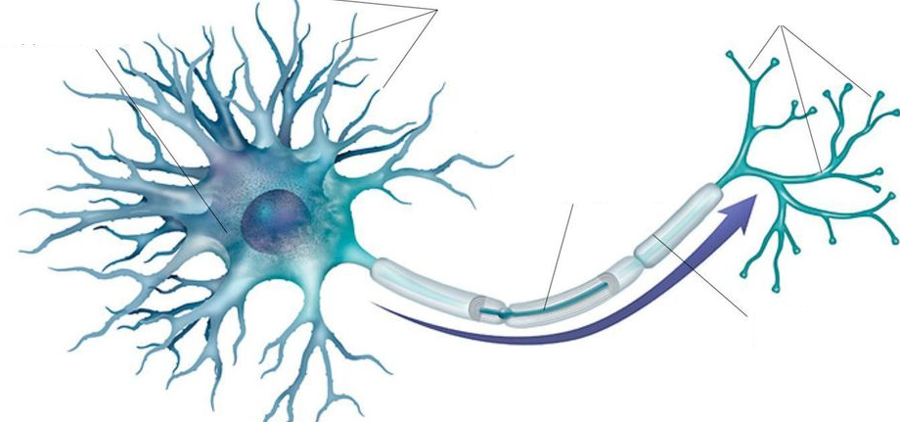
Neuron
(real)
Dendrites
(receive messages from other cells)
Terminal branches of axon
(from junctions with other cells)
Cell body
Axon
(passes messages away from the cell body to other neurons, muscles or glands)
Myelin sheath
(covers the axon of some neurons and help speed neural impulses)
Neural impulse – action potential
(electrical signal traveling down the axon)

Slide 4
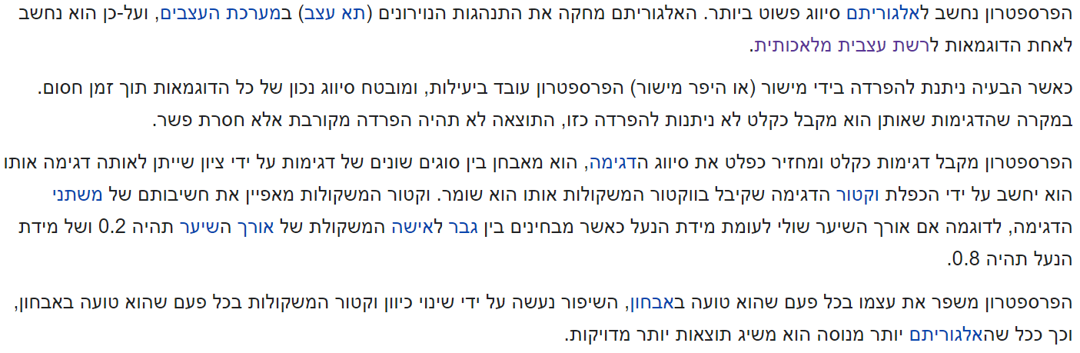
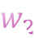



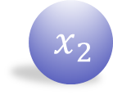


$$x_{1}$$
$$w_{1}$$
$$Σ$$
$$w_{2}$$
$$x_{2}$$
$$bias$$
$$1$$

Slide 5
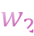
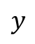



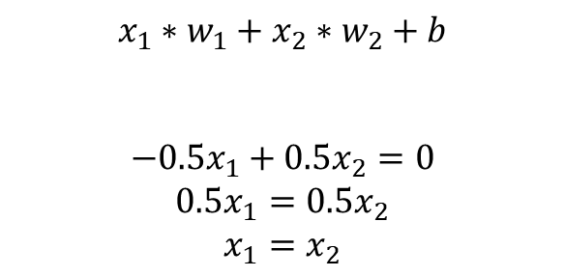

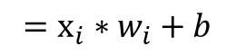
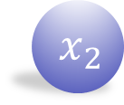
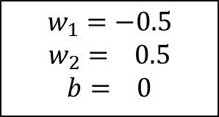
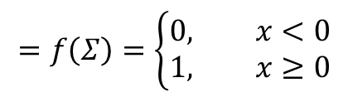


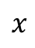
$$x_{1}$$
$$=f\left(Σ\right)=\left\{\begin{aligned}0, x<0 \\ &1, x≥0\end{aligned}\right.$$
$$w_{1}$$
$$Σ$$
$$w_{2}$$
$$x_{2}$$
$$Σ$$
$$=x_{i}∗w_{i}+b$$
$$bias$$
$$1$$
$$w_{1}=−0.5$$
$$w_{2}= 0.5$$
$$b= 0$$
$$y$$
$$x_{1}∗w_{1}+x_{2}∗w_{2}+b$$
$$−0.5x_{1}+0.5x_{2}=0$$
$$0.5x_{1}=0.5x_{2}$$
$$x_{1}=x_{2}$$
$$x$$

Slide 6
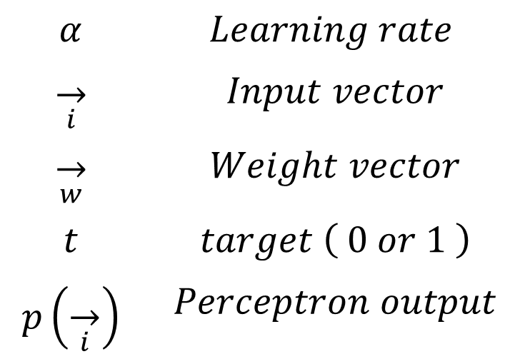

$${\left(\overset{→}{w}\right)}_{new}⇒\overset{→}{w}+α\left(t −p\left(\overset{→}{i}\right)\right)∗ \overset{→}{i}$$
$$α$$ | $$Learning rate$$
$$\overset{→}{i}$$ | $$Input vector$$
$$\overset{→}{w}$$ | $$Weight vector$$
$$t$$ | $$target \left( 0 or 1 \right)$$
$$p\left(\overset{→}{i}\right)$$ | $$Perceptron output$$

Slide 7

OR function
$${\left(\overset{→}{w}\right)}_{new}⇒ \overset{→}{w}+α\left(t −p\left(\overset{→}{i}\right)\right)∗ \overset{→}{i}$$
$$α=0.1$$
New weight vector | Output | Weight vector | Target | Pattern
(0,0) | 0*0+0*0 = 0 | (0,0) | 0 | (0,0)
(0,0)+0.1*(1-0)*(0,1) = (0,0.1) | 0*0+0*1 = 0 | (0,0) | 1 | (0,1)
(0,0.1)+0.1*(1-0)*(1,0) = (0.1,0.1) | 1*0+0*0.1 = 0 | (0,0.1) | 1 | (1,0)
(0.1,0.1) | 1*0.1+1*0.1 = 0.2 ➔ 1 | (0.1,0.1) | 1 | (1,1)
(0.1,0.1) | 0*0.1+0*0.1 = 0 | (0.1,0.1) | 0 | (0,0)
(0.1,0.1) | 0*0.1+1*0.1 = 0.1 ➔ 1 | (0.1,0.1) | 1 | (0,1)
(0.1,0.1) | 1*0.1+0*0.1 = 0.1 ➔ 1 | (0.1,0.1) | 1 | (1,0)

Slide 8


Iris flower data set
By Ronald Fisher

Slide 9
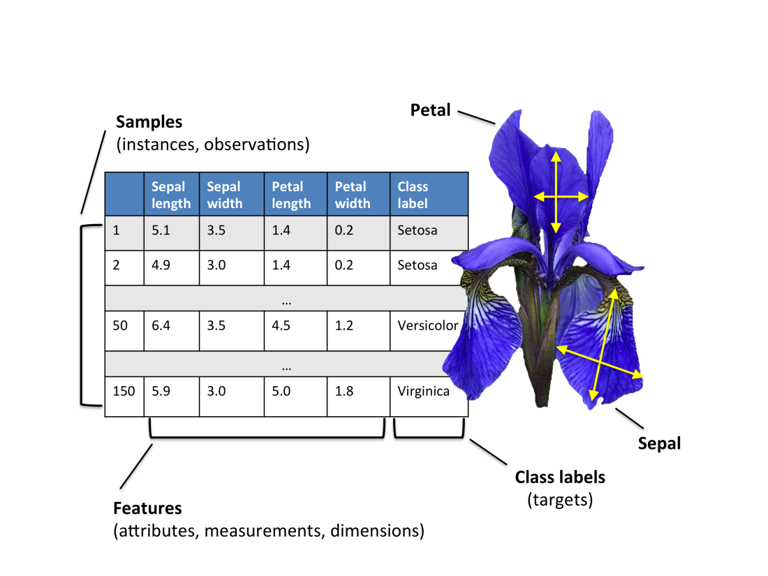

Slide 10
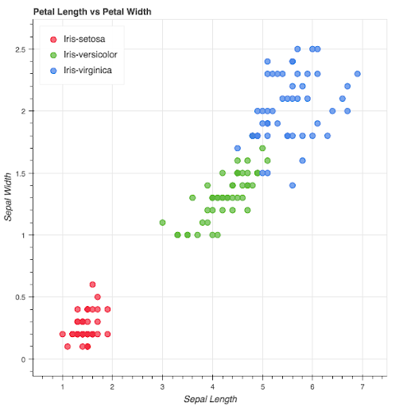

Slide 11
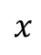
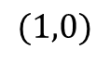
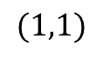
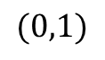
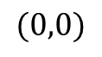
XOR Function
$$(0,1)$$
$$(1,1)$$
A | B | A XOR B
0 | 0 | 0
0 | 1 | 1
1 | 0 | 1
1 | 1 | 0
$$x$$
$$(0,0)$$
$$(1,0)$$

Slide 12

INPUT LAYER
HIDDEN LAYER
OUTPUT LAYER
Feed Forward
Back Propagation

Slide 13





Slide 14
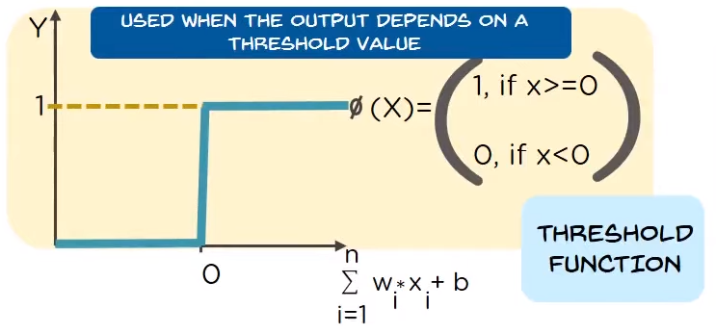

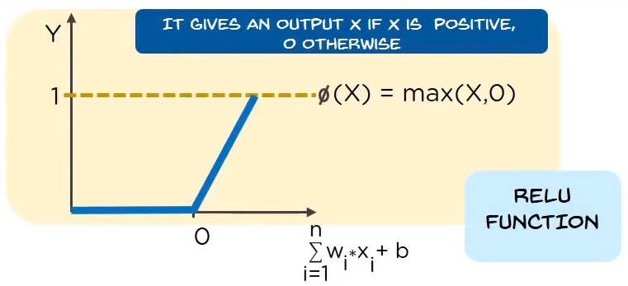
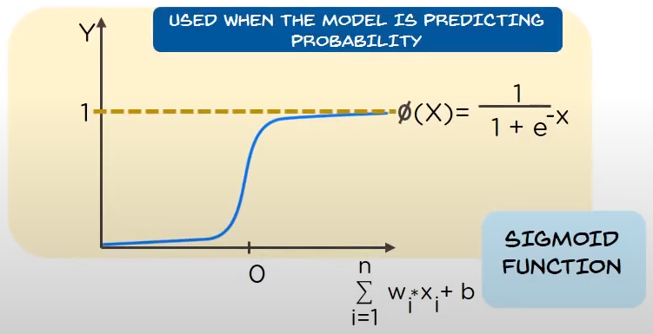
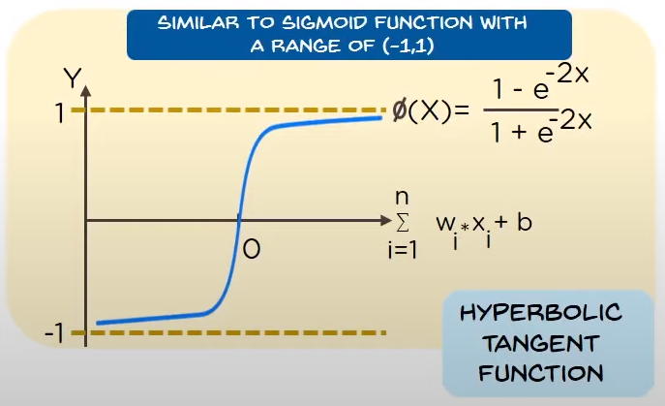

Slide 15
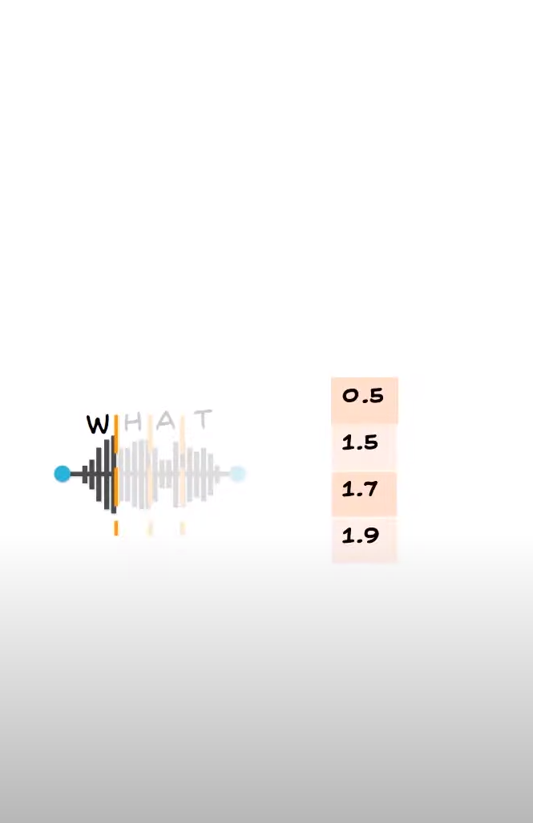
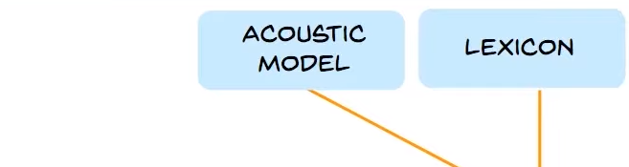
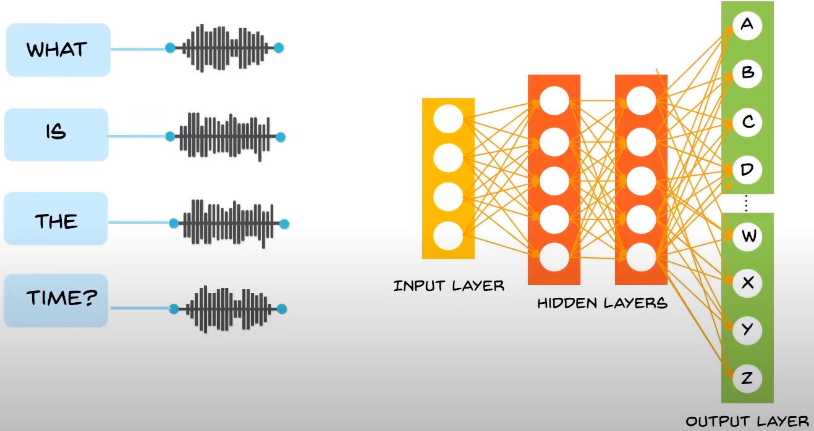
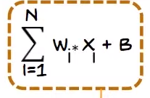
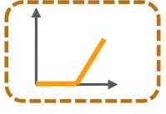
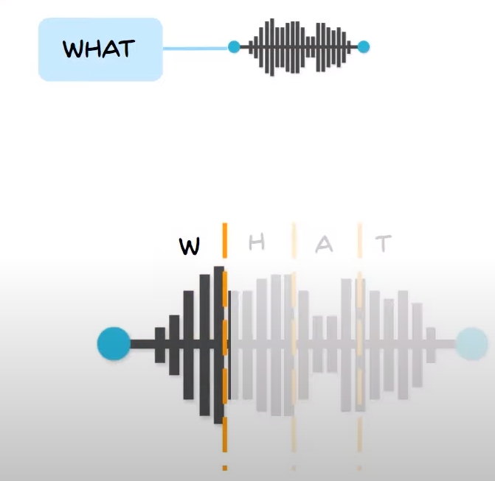
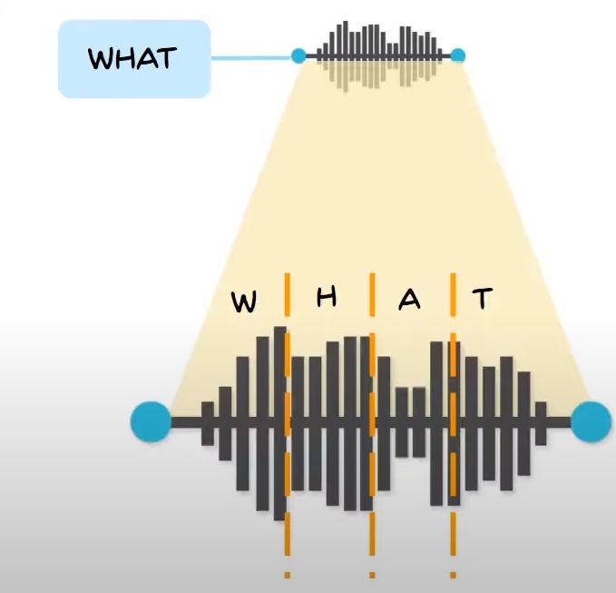
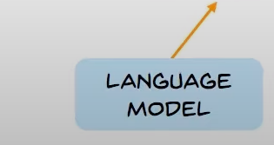
W11 W12 W13 W14 W15 W16 W17 W18 W19 W20 W21 w22
W1 W2 W3 W4 W5 W6 W7 W8 W9 W10

Slide 16
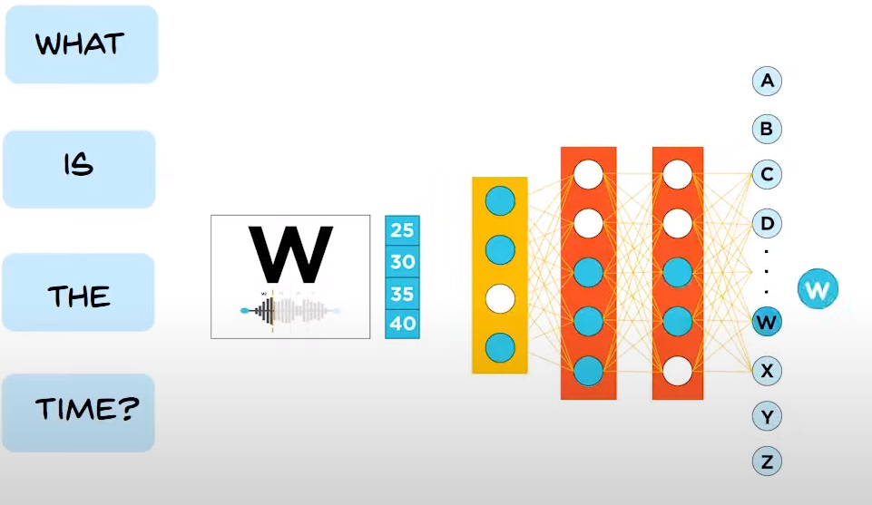
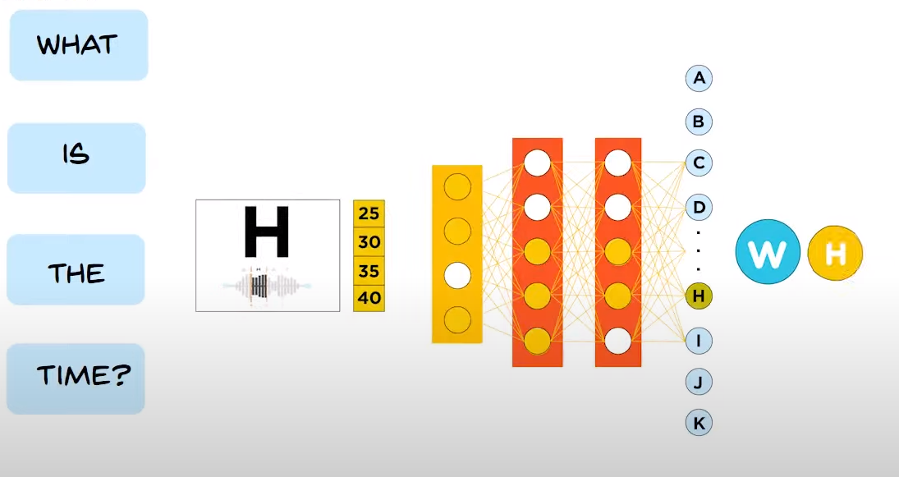
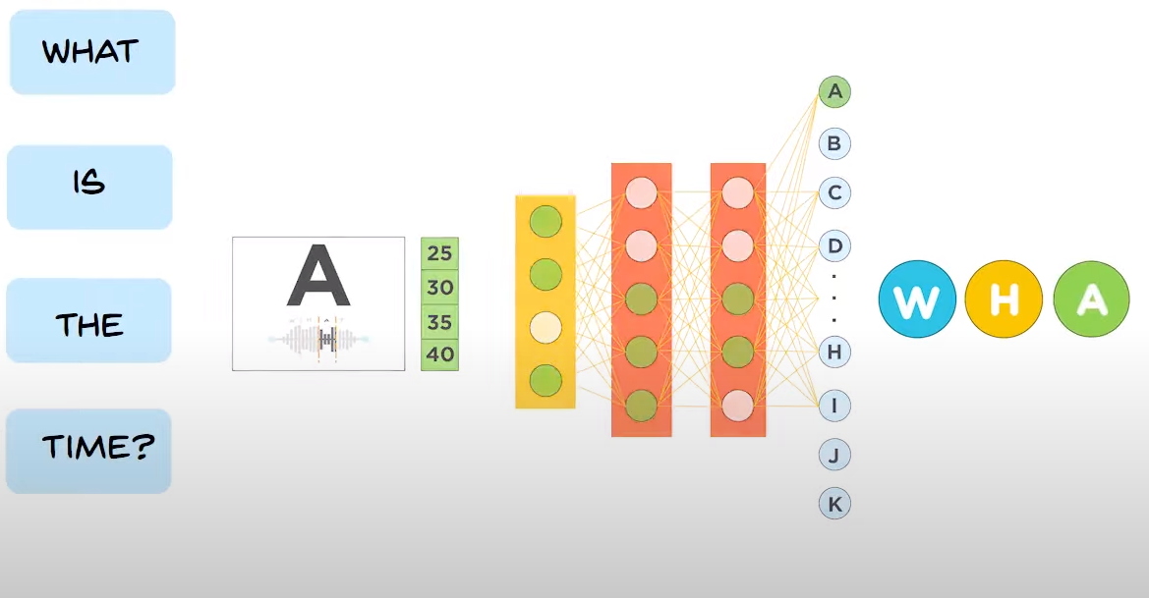
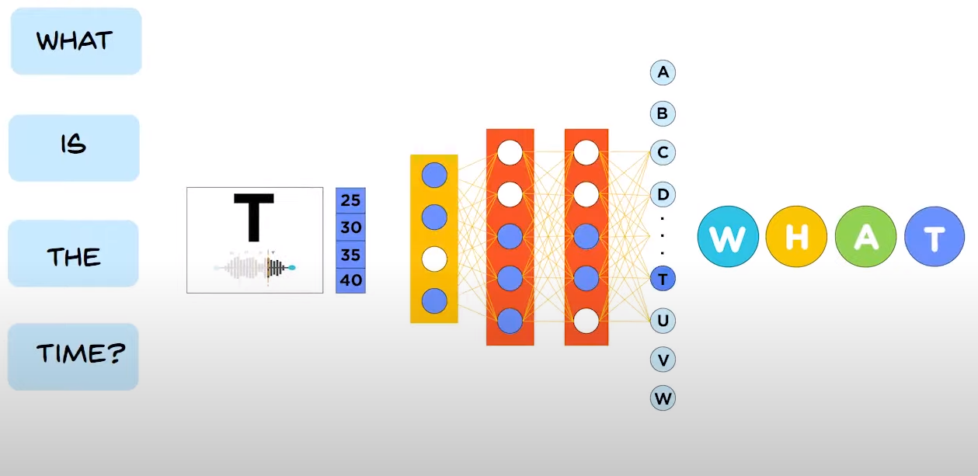

Slide 17
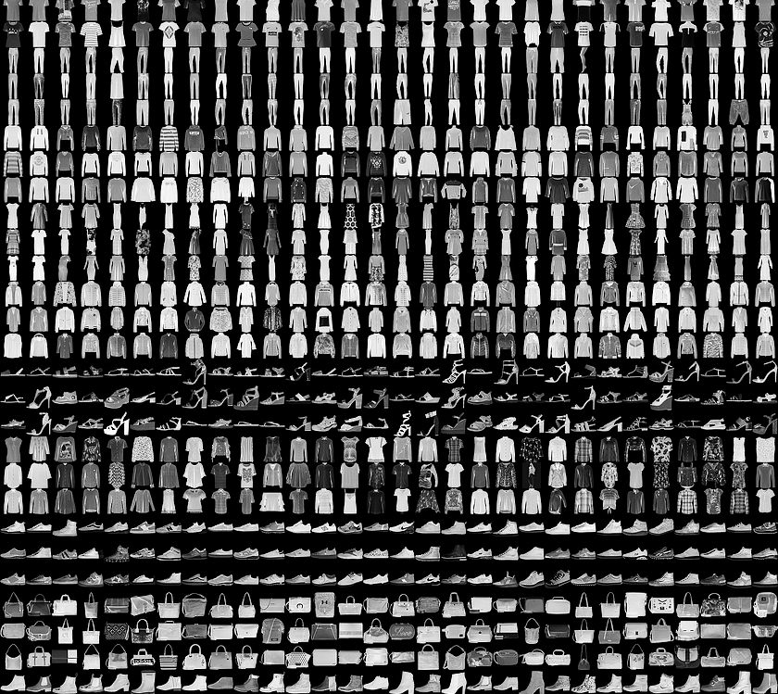
Fashion MNIST dataset
The Fashion MNIST dataset contains 70,000 grayscale images in 10 categories. The images show individual articles of clothing at low resolution (28 by 28 pixels).

Slide 18
# TensorFlow and tf.keras
Import tensorflow as tf
From tensorflow import keras
# Helper libraries
Import numpy as np
Import matplotlib.pyblot as plt
# Import the Fashion MNIST dataset
Fashion_mnist = keras.datasets.fashion_mnist
(train_images, train_labels), (test_images, test_labels) = fashion_mnist.load_data()
# Explore the data
print(train_images.shape) (60000, 28, 28)
print(train_labels) array([9, 0, 0, …, 3, 0, 5], dtype=unit8)
print(len(train_labels)) 60000
print(test_images.shape) (10000, 28, 28)
print(len(test_labels)) 10000

Slide 19
Label | Class
0 | T-shirt/top
1 | Trouser
2 | Pullover
3 | Dress
4 | Coat
5 | Sandal
6 | Shirt
7 | Sneaker
8 | Bag
9 | Ankle boot
class_names = [ ‘T-shirt/top’, ‘Trouser’, ‘Pullover’, ‘Dress’, ‘Coat’, ‘Sandal’, ‘Shirt’, ‘Sneaker’, ‘Bag’, ‘Ankle boot’ ]

Slide 20
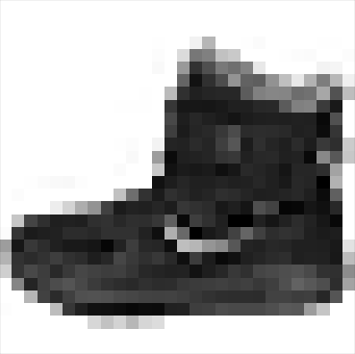
# Build the model – set up the layers.
model = keras.Sequential([
keras.layers.Flatten(input_shape=(28, 28)),
keras.layers.Dense(128, activation=‘relu’),
keras.layers.Dense(10)
])
1
2
1
2
3
.
.
.
.
.
.
.
.
.
.
.
.
.
.
.
.
.
.
.
26
27
28
2 3 ………………………………………………………… 26 27 28
1
3
2
1
4
3
2
5
3
1 2 3 ………… 784
6
7
128
8
784
9
10

Slide 21
# Compile the model.
model.compile(optimizer=“adam”,
loss=“sparse_categorical_crossentropy”,
metrics=[“accuracy”])
# Train the model.
model.fit(train_images, train_labels, epochs=5)
# Evaluate accuracy.
test_loss, test_acc = model.evaluate(test_images, test_labels)

